Slide 1
¡Así los decimos! El empleo
Capítulo 11 Segunda Parte Vocabulario

Slide 2
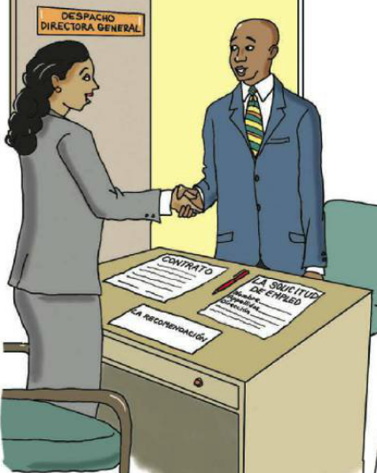
Buscar empleo
el despacho
el aspirante

Slide 3
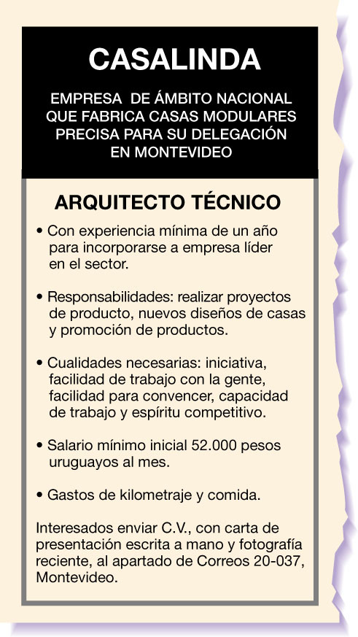
los avisos clasificados

Slide 4
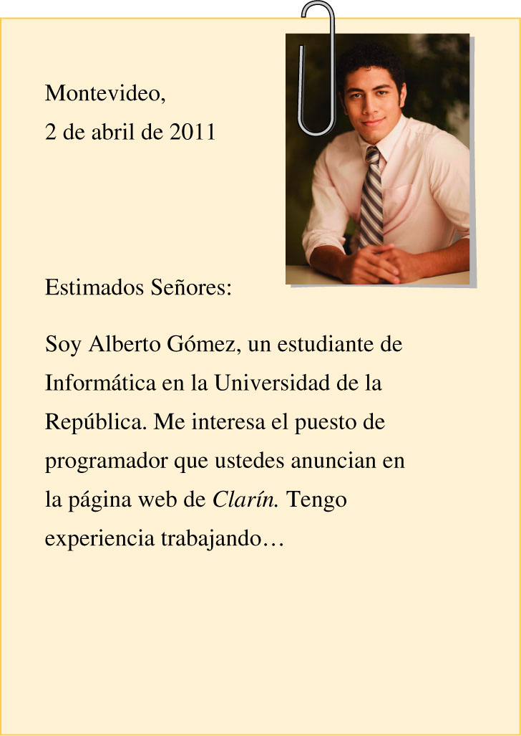
la carta de presentación/ recomendación

Slide 5
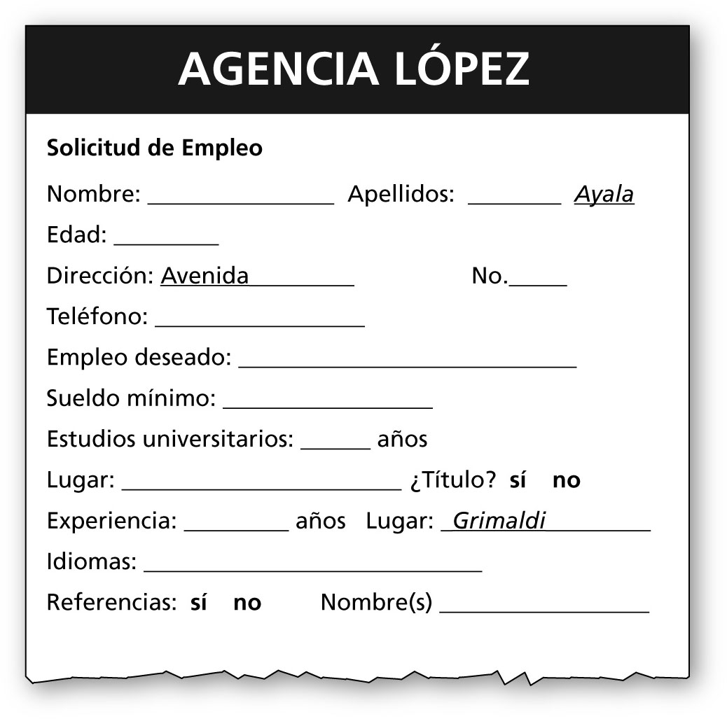
la solicitud de empleo

Slide 6
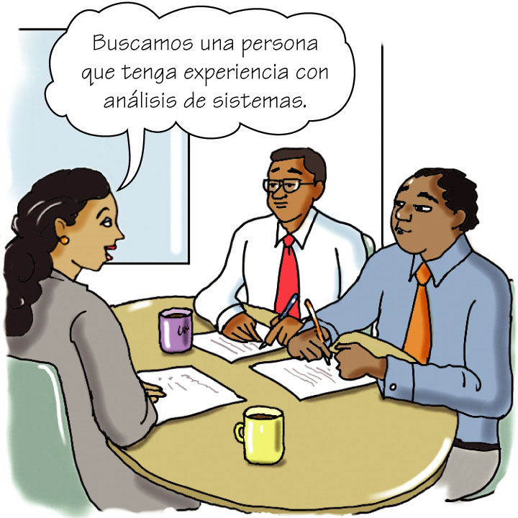
la vacante

Slide 7
la entrevista

Slide 8
Los beneficios del empleo
el aumento
la bonificación anual

Slide 9
Los beneficios del empleo
la guardería

Slide 10
Los beneficios del empleo
el plan de retiro

Slide 11
Los beneficios del empleo
la licencia por enfermedad / maternidad

Slide 12
Los beneficios del empleo
el seguro médico

Slide 13
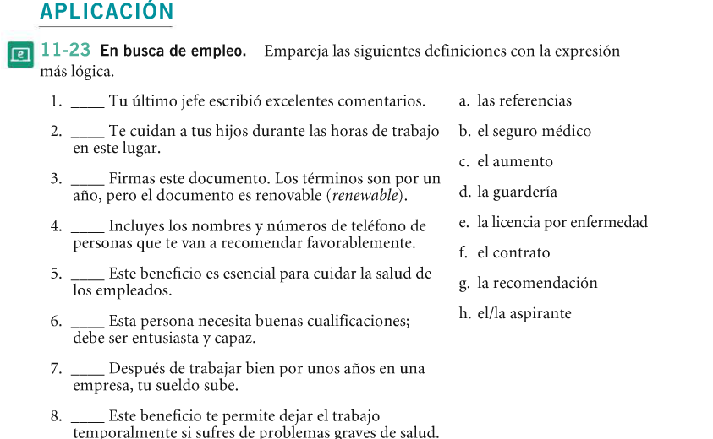
Tareas 11-23, 11-24
G
D
F
A
B
H
C
E

